Slide 1




第五章
计算机控制技术
《机电一体化技术与系统》

Slide 2

目录/contents
01
概 述
02
计算机控制系统的接口技术
03
工业控制计算机简介
04
计算机控制算法

Slide 3

01
概 述

Slide 4

第一节 概念
机电一体化系统中，计算机担负着信息处理，指挥整个系统运行的任务。信息处理是否正确、及时，直接影响到系统工作的质量和效率，因此计算机控制技术已成为机电一体化技术发展和变革的最活跃的因素。

Slide 5
第一节 概念
一、 计算机控制系统的组成及特点
控制系统中根据系统中信号相对于时间的连续性，通常分为连续时间系统和离散时间系统(简称连续系统和离散系统)。在采用计算机进行信号处理的控制系统中，计算机处理的信号是以数码形式存在的，也称为数字信号，它在时间上是离散的。由于计算机字节有限，所以信号的幅值也是离散的，通常用二进制数表示，因此计算机控制系统是一种离散控制系统。离散控制理论是研究计算机控制系统的理论基础。

Slide 6
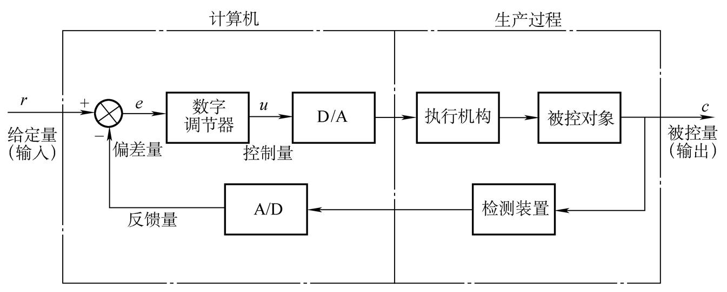
第一节 概念
图5-1是计算机控制系统的典型结构框图。包括工作于离散状态下的计算机和具有连续工作状态的被控对象两大部分。被控制量c(t)一般为连续变化的物理量(如位移、速度、压力、流量、温度等)称为模拟量，经过检测传感量转换成相应的电信号，再经过模/数(A/D)转换器将信号转换成计算机能够处理的数字量送入计算机，从而完成了信号的输入过程。计算机经数字运算和处理后的数字信号还需要经过数/模(D/A)转换和保持(转换成连续信号)，再经过执行机构施加到被控对象，实现了信息的输出。
图 5-1 计算机控制系统的典型结构

Slide 7
第一节 概念
因此从信息转换的观点来观察计算机控制系统，可以抽象为信息的变换与处理过程。其中模/数转换器完成了信息的获取(输入)，计算机对输入的信息进行比较和处理控制算法与逻辑运算，数/模转换器实现了信息的输出。计算机控制系统中信号的具体变换与传输过程如图5-2所示。

Slide 8
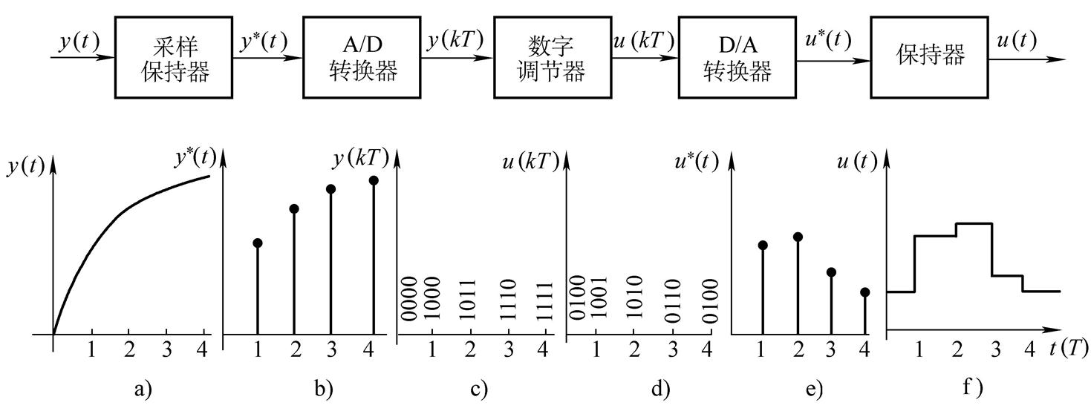
第一节 概念
从图5-2可以清楚看出计算机获得信息的过程，把模拟信号按一定时间间隔T转变为在瞬时0，T，2T，…，nT的一系列脉冲输出信号y*(t)的过程称为采样过程。经过采样的信号y*(t)称为离散模拟信号，即时间上离散而幅值上连续的信号。从离散模拟信号y*(t)到数字信号y(kT)的过程称为量化过程。即为有限字长的二进制数码来逼近离散模拟信号。微型计算机通常采用8位或16位字长，因此量化过程会带来量化误差。量化误差的大小取决于量化单位q。
图 5-2 计算机控制系统中的信号变换与传递
a)模拟信号 b)离散模拟信号 c)数字信号 d)数字信号 e)离散模拟信号 f)模拟信号

Slide 9

第一节 概念
若被转换的模拟量满足量程为M，转换成二进制数字量的位数为N，则量化单位q定义为
$$\begin{matrix}q=M\text{/}2N \\ \text{而量化误差为}e=±q\text{/}2\end{matrix}$$

Slide 10





单选题
1分
设有模拟信号（0-10）V，采用12位转换器进行转换，则其量化误差为：
A
$$± \frac{10}{2^{10}}$$
B
$$± \frac{10}{2^{11}}$$
C
$$± \frac{10}{2^{12}}$$
D
$$±\frac{10}{2^{13}}$$
提交

Slide 11
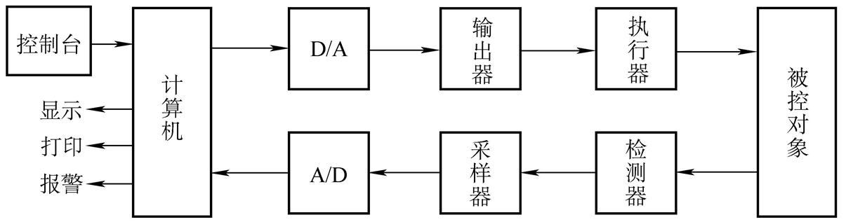
第一节 概念
1.直接数字控制系统(DDC)
这类系统中计算机的运算和处理结果直接输出作用于被控对象，故称为直接数字控制系统DDC(Direct Digital Control)。直接数字控制系统的构成如图5-4所示。DDC系统中计算机参与闭环控制，不仅完全取代模拟调节器，实现多回路的PID(比例、积分、微分)控制，而且只要改变程序就可以实现复杂的控制规律，如非线性、纯滞后、自适应系统、解耦控制、最优控制等。DDC是一个最典型的应用形式，它在工业控制中得到广泛应用。
图 5-4 直接数字控制系统

Slide 12
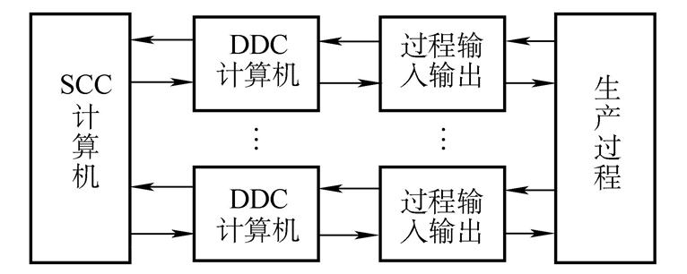
第一节 概念
2.监督控制系统(SCC)
所谓监督控制系统(Supervisory Computer Control)就是根据原始的生产工艺信息及现场检测信息按照描述生产过程的数字模型，计算出生产过程的最优设置值。输入给DDC系统或连续控制系统。SCC系统原理框图如图5-5所示。SCC系统的输出值不直接控制执行机构，而是给出下一级的最佳给定值。因此是较高一级的控制。它的任务是着重于控制规律的修正与实现，如最优控制、自适应控制等，实际上它是操作指导系统与DDC系统的综合与发展。
图5-5 监督计算机控制系统

Slide 13
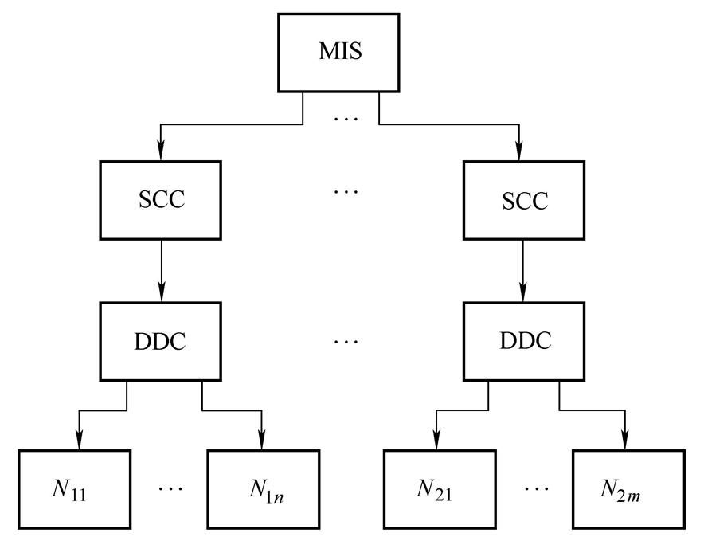
第一节 概念
3.分布式控制系统(DCS)
随着科学技术的发展，工业生产过程规模的扩大，综合控制与管理要求的提高。人们研制出以多台微型机为基础的分布式控制系统DCS(Distributed Control Systems)，如图5-6所示。分布式控制系统综合了计算机技术、通信技术和控制技术，采用多层分级的结构形成，从下而上分为控制级、控制管理级、生产管理级和经营管理级。每级用一台或多台计算机，级间连接通过数据通信总线。分布式控制系统采用分散控制、集中操作、分级管理和分而自治的原则。其安全可靠性、通用灵活性、具有最优控制性能和综合管理能力，为计算机控制开创了新方法。
图5-6 分布式控制系统

Slide 14
第一节 概念
三、计算机控制技术的发展方向
计算机控制实质上就是计算机技术与控制理论结合，对机械和过程进行控制的一门技术。现代化的生产系统具有多变量、时变和非线性的特点，应用经典控制理论已不能满足现代化的工业生产要求。应用现代控制理论和智能控制理论，再加上计算机的快速运算、强大的信息储存能力以及逻辑判断能力，使计算机控制能解决通常自动控制技术所不能解决的问题，使生产过程达到优异的性能指标。

Slide 15
第一节 概念
计算机控制技术的发展与计算机技术和控制理论的发展有着密切的联系。近年来，计算机技术出现了惊人的飞跃，计算机的性能不断完善，可靠性不断提高，成本不断降低，从而推动了计算机控制系统的发展。在计算机控制系统中出现了多CPU统一总线、功能模块结构、集散系统等控制形成。大量新型接口和专用芯片不断涌现，软件的日益完善和丰富，大大扩大了工业控制计算机的功能，这为推进计算机系统的发展创造了有力的条件。作为汁算机控制的主要控制策略——控制理论，分为经典控制理论和现代控制理论。经典控制理论主要分析单输入—单输出的系统。现代控制理论可以分析多输入—多输出的系统，可实现最优控制、自适应控制等复杂控制。还有各种新的控制策略，如专家控制系统、模糊控制系统等智能控制系统。这不仅成为控制理论的发展趋势，也是计算机控制技术的发展方向。

Slide 16
02
计算机控制系统的接口技术

Slide 17
第二节 计算机控制系统的接口技术
在计算机控制系统中，从计算机的角度来看，除主机外的硬设备，都统称为外围设备。接口技术是研究主机与外围设备交换的技术，它在计算机控制系统中占有相当重要的地位，外界的信息是多种多样的，有电压、电流、压力、速度、位移、频率、温度、湿度等各种物理量，计算机控制系统在实际工作时，通过检测通道的接口对这些量加以检测，经过计算机判断后，将计算结果及控制信号输出到控制通道的接口，对被控对象加以控制。此外，为了方便操作人员与计算机的联系，并及时了解系统输出及输入的工作状态，接口技术中还应包括人机通道的接口。对于多台计算机同时工作的计算机控制系统，为了便于整体控制及资源共享，各个系统间应当有系统间通道接口。

Slide 18
第二节 计算机控制系统的接口技术
一、 并行输入/输出接口
并行接口传输的是数字量和开关量。数字量一般指以8位二进制形式所表示的数字信号，例如来自数字电压表的数据。开关量指只有两个状态的信号，如开关的合与断。开关量只用一位二进制(0或1)就可表示，字长8位的微机一次可以输入输出8个这样的开关量。
接口电路处于运行速度快的微处理器与运行速度比较慢的外设之间，它的一个重要功能就是能使它们在速率上匹配，正确地传送数据。有多种方法可以解决这个问题，通常使用的方法有:无条件传送、查询式传送和中断传送。

Slide 19
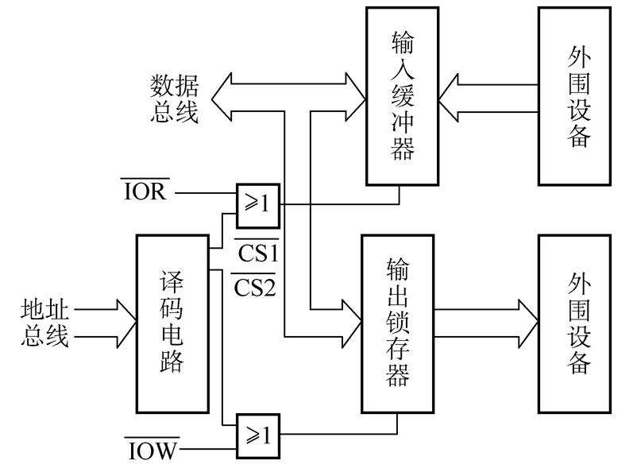
第二节 计算机控制系统的接口技术
1.无条件传送
在微机应用中，有些场合，微机与外设间几乎不需有任何的同步，即输出口永远可以立即发送微机送来的信息;可以随时通过输入口读取外设的信息。这种场合可采用无条件传送，输入输出接口电路如图5-7所示。它由输入缓冲器、输出锁存器和译码电路三部分组成。
图5-7 无条件传递的输入输出

Slide 20
第二节 计算机控制系统的接口技术
输入缓冲器在外设信息与数据总线之间起隔离缓冲作用。在执行IN指令周期，产生IOR及片选信号CSI，则被测外设的信息通过缓冲器(三态门)送到微机的数据总线，然后装入AL寄存器。设片口地址为Port₁，可用如下指令来完成取数:
输出锁存器锁存CPU送来的信息。驱动此电路可用如下指令:
DATA表示要输出的量。
MOV DX， Port1
IN AL， DX
MOV AL， DATA
MOV DX， Port2
OUT DX， AL

Slide 21
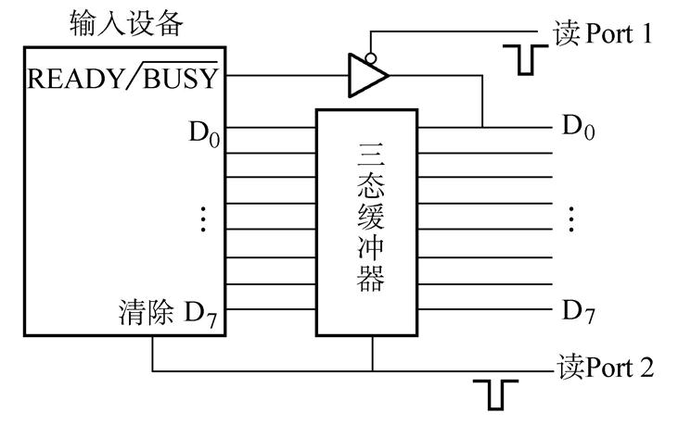
第二节 计算机控制系统的接口技术
2.查询式传送
不是所有的输入输出设备随时都可以同计算机进行输入或输出操作，为了取得协调，经常采用微机查询输入输出设备的某种标志，如代表忙或不忙，准备好或未准备好等信息，以决定是否进行数据传输。图5-8表示了一种标志位，微机读取输入设备的READY/BUSY信号，当Do=1时，便可以打开三态门缓冲器，将数据取走，并同时使用三态门输出允许的信号，将外设READY/BUSY信号清零，以使其再一次准备数据，重复上述过程。
图5-7 无条件传递的输入输出

Slide 22
第二节 计算机控制系统的接口技术
2.查询式传送
简单的测试程序:
LOOP:MOV DX， Port1
IN AL， DX
TEST AL， 01H
JNZ RECEIVE
JMP LOOP
RECEIVE:MOV DX， Port2
IN AL， DX
MOV BUFFER， AL
BUFEER表示缓冲寄存器。

Slide 23
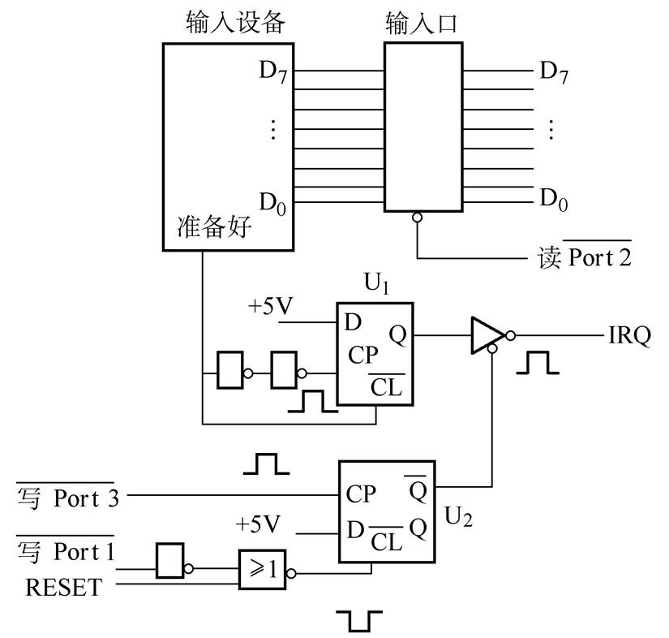
第二节 计算机控制系统的接口技术
3.中断式传送
查询式传送浪费微机的时间，为提高微机的运行效率，可用中断式传送。当外设准备好时产生中断请求信号，微机响应后，马上去接收其输出的数据。图5-9示出了这种线路，其中U2为允许中断寄存器，当微机允许外设中断时可用OUT指令将其置成“1”状态，这样，外设准备好信号的前沿，将把U1置成1，并通过打开的三态门，成为中断请求信号，以产生硬中断;准备好信号的后沿，将U1置成0，以准备下次再产生中断。
图5-9 中断方式输入

Slide 24
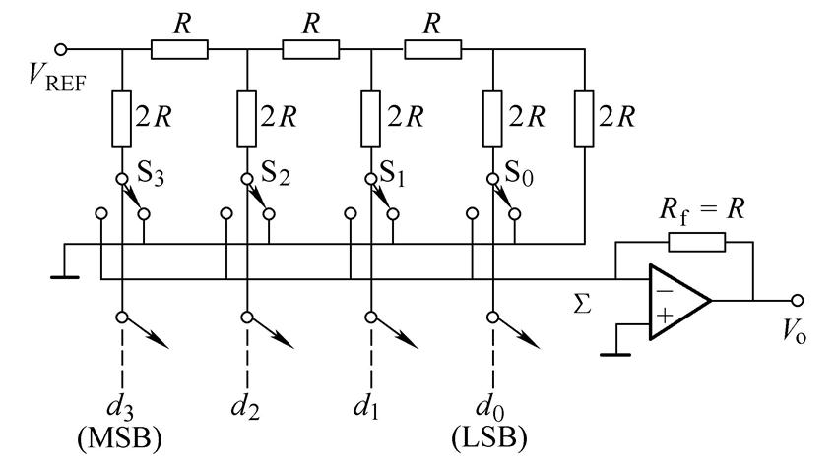
第二节 计算机控制系统的接口技术
二、 数/模(D/A)转换接口
在微机控制系统中，很多被检测和控制的对象用的是模拟量，而微机只能输入输出数字量，这就存在一个数/模(D/A)转换和模/数(A/D)转换问题。
D/A转换器是指将数字量转换成模拟量的电路，它由权电阻网络、参考电压、电子开关等组成，典型的R-2R网络D/A原理图如图5-14所示。从图中可见，不管电子开关接在Σ点还是接地，流过每个支路的2R上的电流都是固定不变的，从电压端看的输入电阻为R，从参考电源取的总电流为I，则支路(流经2R电阻)的电流依次为:I/2，I/4，I/8，I/16，而I=V_{REF}/R。
图5-14 R-2R网络D/A原理图

Slide 25
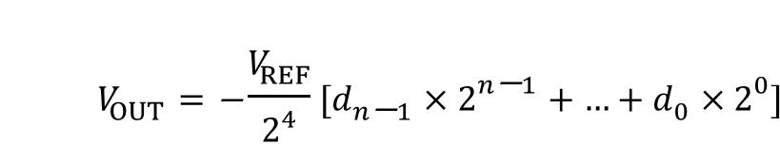
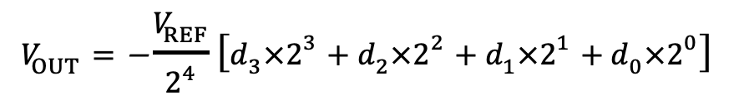
第二节 计算机控制系统的接口技术
故输出电压为
式中 d3~d0——输入代码，d=“0”，则开关接地;d=“1”，则开关接到Σ点上。
如果采有n个电子开关组成网络，那么
式中 n——D/A电路能够被转换的二进制位数，有8位、10位、12位等，有时也称为分辨率。
$$V_{OUT}=\text{−}\frac{V_{REF}}{2^{4}}\left[d_{3}×2^{3}+d_{2}×2^{2}+d_{1}×2^{1}+d_{0}×2^{0}\right]$$
$$V_{OUT}=\text{−}\frac{V_{REF}}{2^{4}}\text{[}d_{n\text{−}1}×2^{n\text{−}1}+\text{…}+d_{0}×2^{0}\text{]}$$

Slide 26
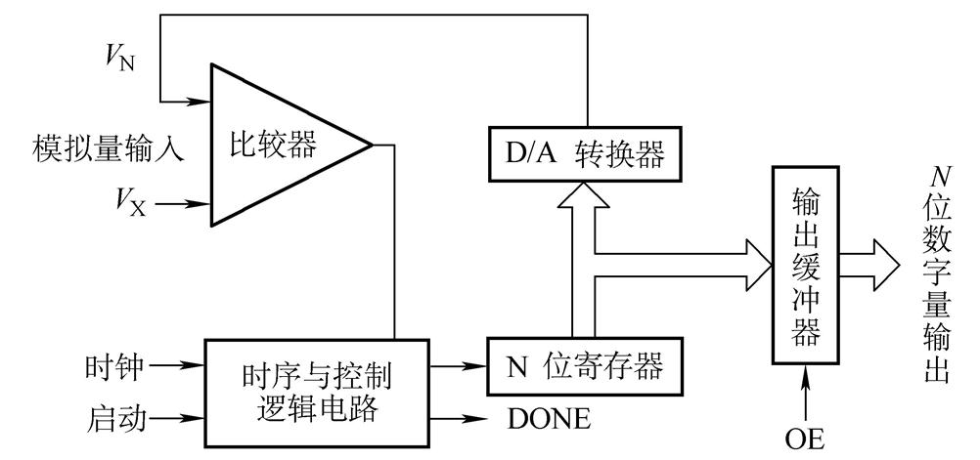
第二节 计算机控制系统的接口技术
三、模/数(A/D)转换接口
A/D转换器是将模拟电压转换成数字量的器件，它的实现方法有多种，常用的有逐次逼近法、双积分法。图5-17所示是逐次逼近法A/D转换器的原理图。它由N位寄存器、D/A转换器和控制逻辑部分组成。N位寄存器代表N位二进制数码。
图5-17 逐次逼近法A/D转换器的原理图

Slide 27
第二节 计算机控制系统的接口技术
当模拟量V_{X}送入比较器后，启动信号通过控制逻辑电路启动A/D，开始转换，首先置N位寄存器最高中位(D_{N-1})为“1”，其余位清“0”，寄存器的内容经D/A转换后得到整个量程一般的模拟电压V_{N}，与输入电压V_{X}比较。若V_{X}>V_{N}时，则保留D_{N-1}=1；若V_{X}<V_{N}时，则D_{N-1}位清0。然后，控制逻辑使寄存器下一位(D_{N-2})置“1”，与上次的结果一起经D/A转换后与V_{X}比较，重复上述过程，直至判别出D₀位取1还是0为止，此时控制逻辑电路发出转换结束信号DONE。这样经过N次比较后，N位寄存器的内容是转换后的数字量数据，经输出缓冲器读出。整个转换过程就是这样一个逐次比较逼近的过程。

Slide 28
单选题
1分
数/模转换接口的组成包括：
A
权电阻网络、参考电压、电子开关等
B
寄存器、转换器、控制逻辑部分等
C
数据驱动器、并行端口、控制块等
D
输入缓冲器、输出锁存器、译码电路等
提交

Slide 29
单选题
1分
模/数转换接口的组成包括：
A
输入缓冲器、输出锁存器、译码电路等
B
数据驱动器、并行端口、控制块等
C
权电阻网络、参考电压、电子开关等
D
寄存器、转换器、控制逻辑部分等
提交

Slide 30
03
工业控制计算机简介

Slide 31
04
计算机控制算法

Slide 32
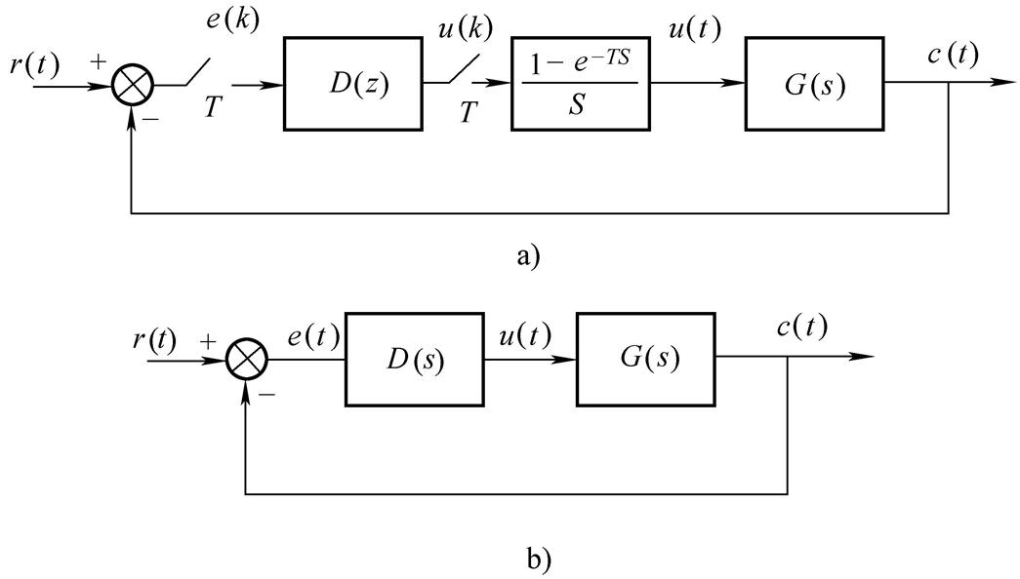
第四节 计算机控制算法
计算机控制系统的典型结构如图5-28所示。要解决的问题是根据已知的被控对象传递函数，以及给定闭环系统的性能指标设计数字调节器D(z)。
图5-28 计算机控制系统典型结构

Slide 33
第四节 计算机控制算法
设计数字调节器D(z)有几种方法。从设计思路来看，可归纳为连续化设计法和离散化设计法。
连续化设计法又称间接设计法。这种方法形成了一套系统的、成熟的、实用的设计方法，并在控制领域已被人们所熟知和掌握。因此，在设计计算机控制系统时，仍然经常使用连续系统的设计方法。首先设计出连续系统的调节器D(s)，再将D(s)所描述的连续调节规律，通过某种规则(即数字化方法)，变为计算机能够实现的数字调节规律D(z)。
离散化设计法又称直接设计法。这种方法可直接在离散域用Z域根轨迹设计法、W域频率特性设计法和解析设计法等设计数字调节器D(z)。
本节主要介绍连续化设计法，并对广泛应用的PID(比例、积分、微分)控制算法进行讨论。

Slide 34
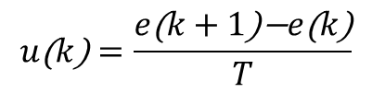
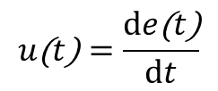
第四节 计算机控制算法
一、模拟装置的数字化方法
1. 直接差分法
直接差分法是一种简单、直观的数字化方法，常用于低阶(一阶或二阶)连续装置的数字化，它可以将连续装置的微分方程近似地用差分方程表示出来，直接差分法有两种，一是向前差分法，另一种是向后差分法。
(1)向前差分法 设某一装置的输入e(t)与输出u(t)可以用如下的一阶微分方程来表示
$$u\text{(}t\text{)}=\frac{de\text{(}t\text{)}}{dt}$$
（5-1）
向前差分，可将其表示为一阶差分方程
$$u\text{(}k\text{)}=\frac{e\text{(}k+1\text{)−}e\text{(}k\text{)}}{T}$$
（5-2）

Slide 35
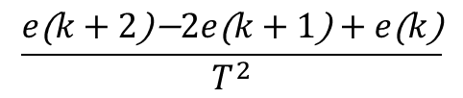
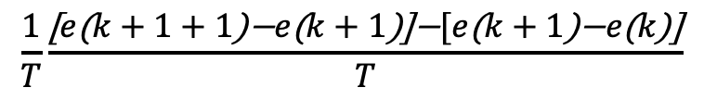
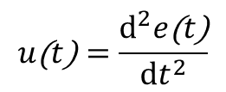
第四节 计算机控制算法
其中，T为系统对e(t)进行采样的周期;e(k)、e(k+1)分别为第k个采样时刻和第k+1个采样时刻的输入值;u(k)为第k个采样时刻的输出值。
由式(5-2)可见，式(5-1)所示的微分关系经过直接差分以后，变成了一种简单的减法和乘法(乘以1/T)的关系。这样的表达式特别适合计算机处理。当然，式(5-2)是式(5-1)的一种近似的表达式，其近似的程度取决于采样周期T。T越小，两者就越加接近。类似地，二阶微分方程
$$u\text{(}t\text{)}=\frac{d^{2}e\text{(}t\text{)}}{dt^{2}}$$
（5-3）
也可以用二阶差分方程
u(t)=
$$\frac{1}{T}\frac{\text{[}e\text{(}k+1+1\text{)−}e\text{(}k+1\text{)}\text{]}\text{−}[e\text{(}k+1\text{)−}e\text{(}k\text{)}\text{]}}{T}$$
（5-4）
=
$$\frac{e\text{(}k+2\text{)−}2e\text{(}k+1\text{)}+e\text{(}k\text{)}}{T^{2}}$$

Slide 36
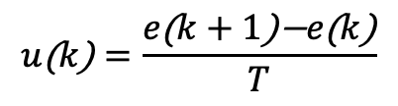
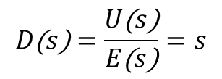
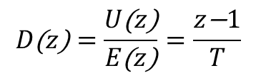
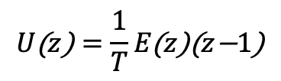
第四节 计算机控制算法
来表示，式(5-4)表明原来二阶微分的关系，变成了加法、减法和乘法的关系。这是直接差分法的优点。但更高阶(三阶或三阶以上)的直接差分法，由于精度较低，运算次数增多，实际中不便采用。
将式(5-2)两端进行Z变换，可以得到
$$u\text{(}k\text{)}=\frac{e\text{(}k+1\text{)−}e\text{(}k\text{)}}{T}$$
（5-2）
$$U\text{(}z\text{)}=\frac{1}{T}E\text{(}z\text{)(}z\text{−}1\text{)}$$
（5-5）
或
$$D\text{(}z\text{)}=\frac{U\text{(}z\text{)}}{E\text{(}z\text{)}}=\frac{z\text{−}1}{T}$$
（5-6）
而式(5-1)的拉氏变换式为
$$D\text{(}s\text{)}=\frac{U\text{(}s\text{)}}{E\text{(}s\text{)}}=s$$
（5-7）

Slide 37
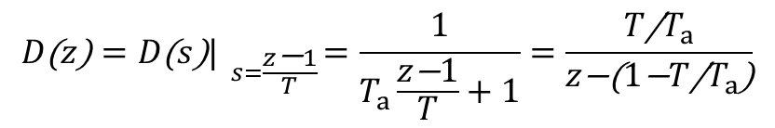
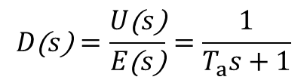
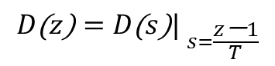
第四节 计算机控制算法
比较式(5-6)与式(5-7)可知，当用向前差分法将连续装置D(s)数字化，求其相应的脉冲传递函数D(z)时，可将D(s)中的因子s直接变为(z-1)/T，即
$$D\text{(}z\text{)}=D\text{(}s\text{)}| _{s=\frac{z\text{−}1}{T}}$$
（5-8）
例1 设有一惯性环节
$$D\text{(}s\text{)}=\frac{U\text{(}s\text{)}}{E\text{(}s\text{)}}=\frac{1}{T_{a}s+1}$$
用向前差分法将其数字化
解 根据式(5-8)的关系可得
$$D\text{(}z\text{)}=D\text{(}s\text{)}| _{s=\frac{z\text{−}1}{T}}=\frac{1}{T_{a}\frac{z\text{−}1}{T}+1}=\frac{T\text{/}T_{a}}{z\text{−(}1\text{−}T\text{/}T_{a}\text{)}}$$

Slide 38





单选题
1分
某速度调节器速度环的传递函数可简化为$\frac{1\text{/}α}{2T_{μ}s+1}$，用向前差分法将其数字化的结果为：
A
$$\frac{{αT}/{2T_{u}}}{z−(1−T/{2T_{u}})}$$
B
$$\frac{T/{2αT_{u}}}{z−(1−2TT_{u})}$$
C
$$\frac{T/{2αT_{u}}}{z−(1−T/{2T_{u}})}$$
D
$$\frac{αT/{2T_{u}}}{z−(1−2TT_{u})}$$
提交

Slide 39
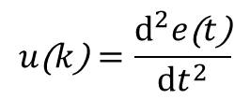
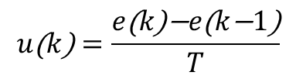
第四节 计算机控制算法
向前差分法使差分方程与微分方程有一一对应的关系。但在实际使用当中，有时不能实现。例如式(5-2)所示的关系，要计算当前时刻的输出u(k)，不仅需要知道当前时刻的输入e(k)，还要知道未来时刻的输入e(k+1)，这在实际应用中是无法实现的。
(2)向后差分法 向后差分法可将式(5-1)所示的微分方程近似地表示为一阶差分方程
$$u\text{(}k\text{)}=\frac{e\text{(}k\text{)−}e\text{(}k\text{−}1\text{)}}{T}$$
（5-9）
与向前差分法不同的是，这种表达关系虽然不能与原来的一阶差分方程严格对应，但式(5-9)的右端不再含有未来时刻的输入，所以在使用中是可以实现的，至于它逼近于式(5-1)的程度，仍然取决于采样周期T，通过选择适当的T，可以使式(5-9)具有足够高的精度。
类似地，用二阶向后差分法也可将二阶微分方程
$$u\text{(}k\text{)}=\frac{d^{2}e\text{(}t\text{)}}{dt^{2}}$$

Slide 40
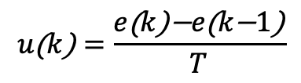
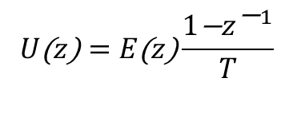
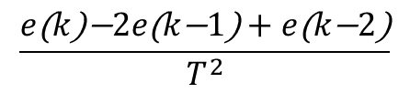
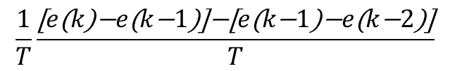
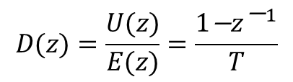
第四节 计算机控制算法
表示为
$$\frac{1}{T}\frac{\text{[}e\text{(}k\text{)−}e\text{(}k\text{−}1\text{)]−[}e\text{(}k\text{−}1\text{)−}e\text{(}k\text{−}2\text{)]}}{T}$$
u(k)=
（5-10）
=
$$\frac{e\text{(}k\text{)−}2e\text{(}k\text{−}1\text{)}+e\text{(}k\text{−}2\text{)}}{T^{2}}$$
$$u\text{(}k\text{)}=\frac{e\text{(}k\text{)−}e\text{(}k\text{−}1\text{)}}{T}$$
（5-9）
式(5-9)两端进行Z变换有
$$U\text{(}z\text{)}=E\text{(}z\text{)}\frac{1\text{−}z^{\text{−}1}}{T}$$
（5-11）
或
$$D\text{(}z\text{)}=\frac{U\text{(}z\text{)}}{E\text{(}z\text{)}}=\frac{1\text{−}z^{\text{−}1}}{T}$$
（5-12）

Slide 41
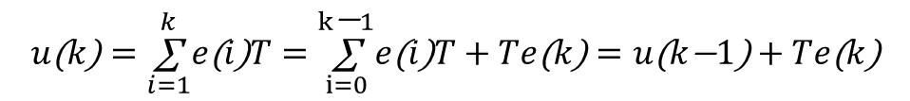
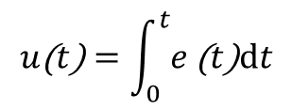
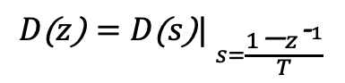
第四节 计算机控制算法
比较式(5-12)与式(5-7)可知，当用向后差分法将连续装置D(s)数字化，求其相应的脉冲传递函数D(z)时，可将D(s)中的因子s直接用(1-z⁻¹)/T代替，即
$$D\text{(}z\text{)}=D\text{(}s\text{)}| _{s=\frac{1\text{−}z^{\text{−}1}}{T}}$$
（5-13）
这里s=(1-z⁻¹)/T正好滞后于向前差分法的s=(z-1)/T一个采样周期。
当连续装置的输入e(t)与输出u(t)具有如下关系
$$u\text{(}t\text{)}=\int_{0}^{t}{e}\text{(}t\text{)}dt$$
（5-14）
时，可用矩形积分法将其数字化
$$u\text{(}k\text{)}=\overset{k}{\underset{i=1}{\text{∑}}}e\text{(}i\text{)}T=\overset{k\text{−}1}{\underset{i=0}{\text{∑}}}e\text{(}i\text{)}T+Te\text{(}k\text{)}=u\text{(}k\text{−}1\text{)}+Te\text{(}k\text{)}$$
（5-15）

Slide 42
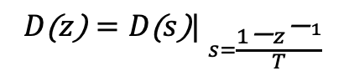
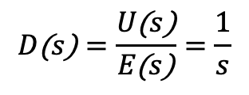
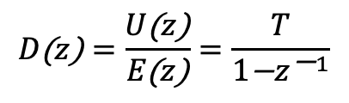
第四节 计算机控制算法
将式(5-15)两端进行Z变换有
U(z)=z⁻¹U(z)+TE(z)
或
$$D\text{(}z\text{)}=\frac{U\text{(}z\text{)}}{E\text{(}z\text{)}}=\frac{T}{1\text{−}z^{\text{−}1}}$$
（5-16）
而式(5-14)的拉氏变换式为
$$D\text{(}s\text{)}=\frac{U\text{(}s\text{)}}{E\text{(}s\text{)}}=\frac{1}{s}$$
（5-17）
比较式(5-16)与式(5-17)，仍有
$$D\text{(}z\text{)}=D\text{(}s\text{)}| _{s=\frac{1\text{−}z^{\text{−}1}}{T}}$$
（5-18）
而式(5-18)说明，矩形积分法与向后差分法有相同的映射关系。

Slide 43
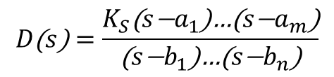
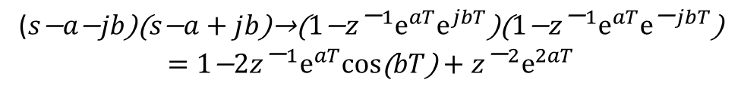
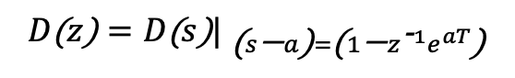
第四节 计算机控制算法
2.匹配Z变换法
匹配Z变换法是从Z域与S域的映射关系出发，将(s)平面上的零、极点s=a直接映射为Z域上的零、极点z = e^{at}，其中T为采样周期，这种直接映射关系可以表示为
$$D\text{(}z\text{)}=D\text{(}s\text{)}| _{\text{(}s\text{−}a\text{)}=\text{(}1\text{−}z^{\text{−}1}e^{aT}\text{)}}$$
（5-19）
对于共轭复数零、极点，式(5-19)的映射关系变成
$$\begin{matrix}\text{(}s\text{−}a\text{−}jb\text{)(}s\text{−}a+jb\text{)→(}1\text{−}z^{\text{−}1}e^{aT}e^{jbT}\text{)(}1\text{−}z^{\text{−}1}e^{aT}e^{\text{−}jbT}\text{)} \\ =1\text{−}2z^{\text{−}1}e^{aT}cos\text{(}bT\text{)}+z^{\text{−}2}e^{2aT}\end{matrix}$$
（5-20）
匹配Z变换法的这种映射关系还应保证映射前后的增益相等，设
$$D\text{(}s\text{)}=\frac{K_{S}\text{(}s\text{−}a_{1}\text{)…(}s\text{−}a_{m}\text{)}}{\text{(}s\text{−}b_{1}\text{)…(}s\text{−}b_{n}\text{)}}$$
（5-21）

Slide 44
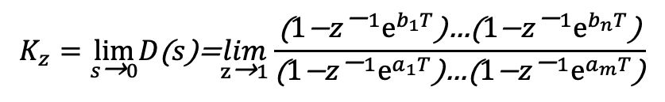
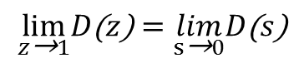
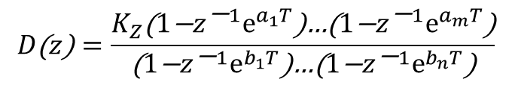
第四节 计算机控制算法
映射后
$$D\text{(}z\text{)}=\frac{K_{Z}\text{(}1\text{−}z^{\text{−}1}e^{a_{1}T}\text{)…(}1\text{−}z^{\text{−}1}e^{a_{m}T}\text{)}}{\text{(}1\text{−}z^{\text{−}1}e^{b_{1}T}\text{)…(}1\text{−}z^{\text{−}1}e^{b_{n}T}\text{)}}$$
（5-22）
映射后应使
$$\lim_{z\text{→}1}D\text{(}z\text{)}=\lim_{s\text{→}0}D\text{(}s\text{)}$$
（5-23）
即
$$K_{z}=\lim_{s\text{→}0}D\text{(}s\text{)}\text{=}\lim_{z\text{→}1}\frac{\text{(}1\text{−}z^{\text{−}1}e^{b_{1}T}\text{)…(}1\text{−}z^{\text{−}1}e^{b_{n}T}\text{)}}{\text{(}1\text{−}z^{\text{−}1}e^{a_{1}T}\text{)…(}1\text{−}z^{\text{−}1}e^{a_{m}T}\text{)}}$$

Slide 45
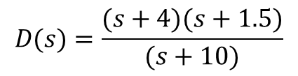
第四节 计算机控制算法
这种离散化方法应用于具有因式分解形式的传递函数时，比较方便。
例3 设一连续装置的传递函数为
$$D\text{(}s\text{)}=\frac{\text{(}s+4\text{)(}s+1\text{.}5\text{)}}{\text{(}s+10\text{)}}$$
当采样周期T=0.01s时，用匹配Z变换法将其离散化。

Slide 46
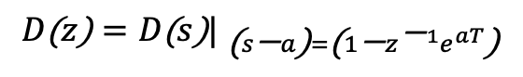
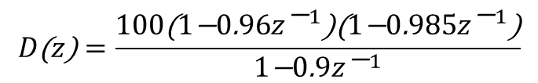
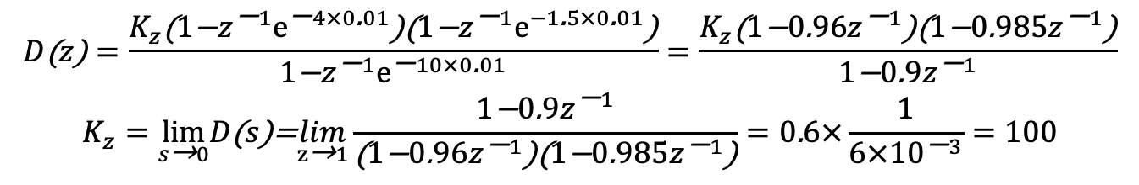
第四节 计算机控制算法
这种离散化方法应用于具有因式分解形式的传递函数时，比较方便。
例3 设一连续装置的传递函数为
$$D\text{(}s\text{)}=\frac{\text{(}s+4\text{)(}s+1\text{.}5\text{)}}{\text{(}s+10\text{)}}$$
$$D\text{(}z\text{)}=D\text{(}s\text{)}| _{\text{(}s\text{−}a\text{)}=\text{(}1\text{−}z^{\text{−}1}e^{aT}\text{)}}$$
当采样周期T=0.01s时，用匹配Z变换法将其离散化。
解 由式(5-19)有
$$\begin{matrix}D\text{(}z\text{)}=\frac{K_{z}\text{(}1\text{−}z^{\text{−}1}e^{\text{−}4×0\text{.}01}\text{)(}1\text{−}z^{\text{−}1}e^{−1\text{.}5×0\text{.}01}\text{)}}{1\text{−}z^{\text{−}1}e^{\text{−}10×0\text{.}01}}=\frac{K_{z}\text{(}1\text{−}0\text{.}96z^{\text{−}1}\text{)(}1\text{−}0\text{.}985z^{\text{−}1}\text{)}}{1\text{−}0\text{.}9z^{\text{−}1}} \\ K_{z}=\lim_{s\text{→}0}D\text{(}s\text{)}\text{=}\lim_{z\text{→}1}\frac{1\text{−}0\text{.}9z^{\text{−}1}}{\text{(}1\text{−}0\text{.}96z^{\text{−}1}\text{)(}1\text{−}0\text{.}985z^{\text{−}1}\text{)}}=0\text{.}6×\frac{1}{6×10^{\text{−}3}}=100\end{matrix}$$
最后得
$$D\text{(}z\text{)}=\frac{100\text{(}1\text{−}0\text{.}96z^{\text{−}1}\text{)(}1\text{−}0\text{.}985z^{\text{−}1}\text{)}}{1\text{−}0\text{.}9z^{\text{−}1}}$$

Slide 47
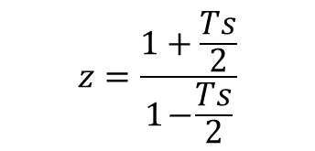
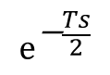



第四节 计算机控制算法
3.双线性变换法
双线性变换法也称突斯汀(Tustin)法，是实际控制系统中比较常用的一种离散化方法，根据Z变换定义
$$z=e^{Ts}=e^{\frac{Ts}{2}}\left.\text{/}\right.e^{\text{−}\frac{Ts}{2}}$$
（5-24）
将 和 展成台劳级数，并取前两项有
$$e^{\frac{Ts}{2}}$$
$$e^{\text{−}\frac{Ts}{2}}$$
$$e^{\frac{Ts}{2}}\text{≈1+}\frac{Ts}{2}，e^{\text{−}\frac{Ts}{2}}\text{≈1}\text{−}\frac{Ts}{2}$$
于是可得
$$z=\frac{1+\frac{Ts}{2}}{1\text{−}\frac{Ts}{2}}$$
（5-25）

Slide 48



第四节 计算机控制算法
从中解出s，得双线性变换的近似表达式为
$$s=\frac{2}{T} \frac{1\text{−}z^{\text{−}1}}{1+z^{\text{−}1}}$$
（5-26）
根据式(5-26)的变换关系，如果连续装置的传递函数为D(s)，则其离散化后的脉冲传递函数为
$$D\text{(}z\text{)}=D\text{(}s\text{)}| _{s=\frac{2}{T} \frac{1\text{−}z^{\text{−}1}}{1+z^{\text{−}1}}}$$
（5-27）
式(5-27)表明，当
$$D\text{(}s\text{)}=\frac{U\text{(}s\text{)}}{E\text{(}s\text{)}}=s$$
（5-28）

Slide 49



第四节 计算机控制算法
时，则
$$D\text{(}z\text{)}=\frac{U\text{(}z\text{)}}{E\text{(}z\text{)}}=\frac{2}{T} \frac{1\text{−}z^{\text{−}1}}{1+z^{\text{−}1}}$$
（5-29）
或
$$\frac{U\text{(}z\text{)}+z^{\text{−}1}U\text{(}z\text{)}}{2}=\frac{E\text{(}z\text{)−}z^{\text{−}1}E\text{(}z\text{)}}{T}$$
（5-30）
与其相应的差分方程为
$$\frac{u\text{(}k\text{)}+u\text{(}k\text{−}1\text{)}}{2}=\frac{e\text{(}k\text{)−}e\text{(}k−1\text{)}}{T}$$
（5-31）

Slide 50



第四节 计算机控制算法
将式(5-31)与式(5-9)的向后差分法比较可知，在双线性变换中，用u(k)和u(k-1)二点的平均值代替了向后差分法中的u(k)。所以双线性变换法比直接差分法具有更高的精度，但在使用中比直接差分法繁杂一些。
例4 用双线性变换法求
$$D\text{(}s\text{)}=\frac{T_{1}s+1}{s\text{(}T_{2}s+1\text{)}}$$
$$s=\frac{2}{T} \frac{1\text{−}z^{\text{−}1}}{1+z^{\text{−}1}}$$
的离散化模型
解 将式(5-26)的变换关系代入D(s)有
$$\begin{matrix}D\text{(}z\text{)}=\frac{T_{1}\frac{2}{T} \frac{1\text{−}z^{\text{−}1}}{1+z^{\text{−}1}}+1}{T_{2}{\left(\frac{2}{T} \frac{1\text{−}z^{\text{−}1}}{1+z^{\text{−}1}}\right)}^{2}+\frac{2}{T} \frac{1\text{−}z^{\text{−}1}}{1+z^{\text{−}1}}}=\frac{2T_{1}T\text{(}1\text{−}z^{\text{−}2}\text{)}+T^{2}\text{(}1+z^{\text{−}1}{\text{)}}^{2}}{4T_{2}\text{(}1\text{−}z^{\text{−}1}{\text{)}}^{2}+2T\text{(}1\text{−}z^{\text{−}2}\text{)}} \\ =\frac{\text{(}2T_{1}T+T^{2}\text{)}+2T^{2}z^{\text{−}1}+\text{(}T^{2}\text{−}T_{1}T\text{)}z^{\text{−}2}}{\text{(}4T_{2}+2T\text{)−}8T_{2}z^{\text{−}1}+\text{(}4T_{2}\text{−}2T\text{)}z^{\text{−}2}}\end{matrix}$$

